Slide 1
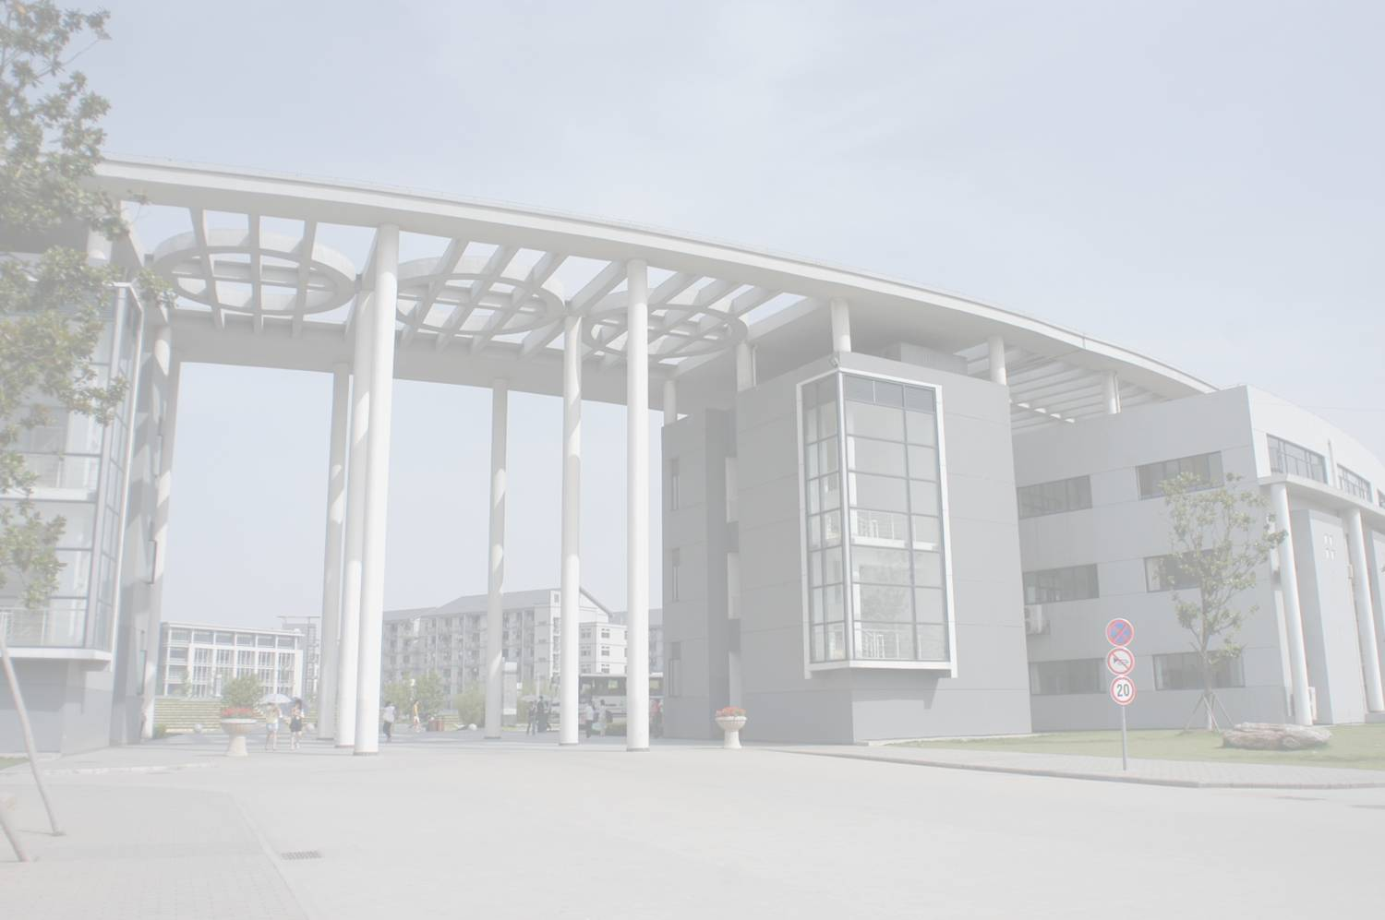

韩家骅 汪 洪 主编
大学物理学（第三版）
电子教案
第七章 狭义相对论力学基础
安徽大学物理与材料科学学院
安徽大学物理与材料科学学院

Slide 2
第七章 狭义相对论力学基础
7－1 迈克尔逊－莫雷实验∗
7－2 狭义相对论的两个基本假设
7－3 洛伦兹坐标变换和速度变换
7－4 同时的相对性、长度收缩和时间延缓
7－5 相对论动力学基本方程
7－6 相对论的质量、动量和能量的关系∗
7－7 广义相对论简介∗

Slide 3
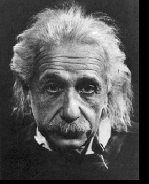
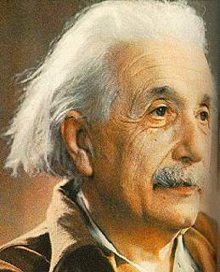
Albert Einstein ( 1879 – 1955 )
现代时空的创始人, 被誉为“20世纪的哥白尼”, 于1905年和1915年先后创立了狭义相对论和广义相对论, 他于1905年提出了光量子假设, 为此他于1921年获得诺贝尔物理学奖, 他还在量子理论方面具有很多的重要的贡献 .
爱因斯坦的哲学观念：自然界应当是和谐而简单的.
爱因斯坦的理论特色：出于简单而归于深奥.

Slide 4
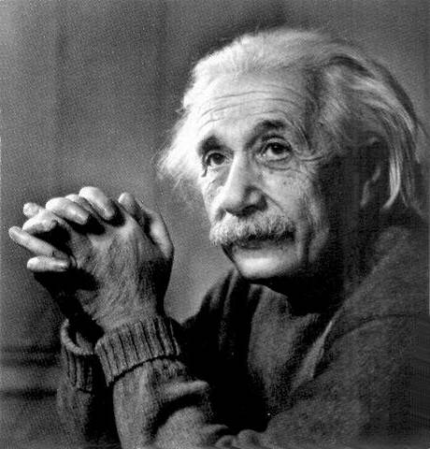
狭义相对论1905：讨论不同惯性系对事件的描述
相对论
广义相对论1915：
涉及到非惯性系包括引力场在内的理论
*经典力学(即牛顿力学)适用范围：宏观、低速(远小于光速)
*狭义相对论适用于：宏观、高速(可与光速比拟)
*经典力学是相对论力学在低速时的近似

Slide 5





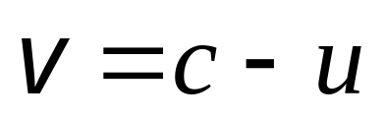
7－1 迈克尔逊－莫雷实验∗
M₁
以太风
S
M₂
实验目的：检测以太
M
T
实验原理图
设地球(光源和干涉仪)相对于“以太”速度：
光相对于地球的速度：
光相对于“以太”的速度:
的大小随 的方向而变化

Slide 6






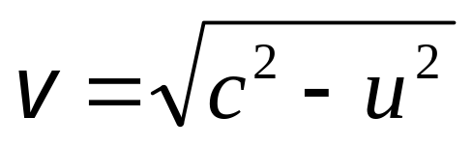

M₁
以太风
S
M₂
M

T

两光线间存在光程差, 出现干涉条纹。将装置转动90度,干涉条纹应移动(预计0.37条)。反复实验,“零结果”

Slide 7
7－2 狭义相对论的两个基本假设
1905年，爱因斯坦在《论运动物体的电动力学》中提出：
相对性原理 (relativity principle )：空间是均匀及各向同性的，时间也是均匀的，不存在特殊的惯性系.
光速不变性原理(invariance principle of velocity of light)：真空中的光速既不依赖于光源的运动，也不依赖于接收器的运动，在所有惯性系中，它具有相同的数值.
*由这两个假设可以直接导出整个狭义相对论.
爱因斯坦的相对性原理
旧时空观
深刻矛盾

Slide 8
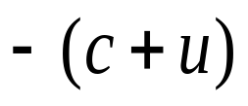


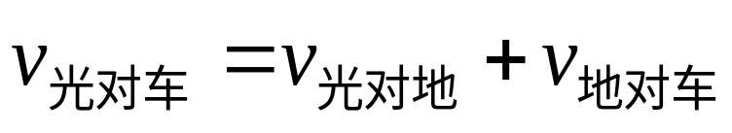
伽利略的速度合成定理
光速不变原理
矛盾
由伽利略变换, 速度与参考系选择有关.
S系: 地面 S’系:车厢
彼此矛盾!

Slide 9

伽利略变换的时间绝对性
光速不变原理
矛盾
说明同时具有相对性，时间的量度是相对的 .

Slide 10





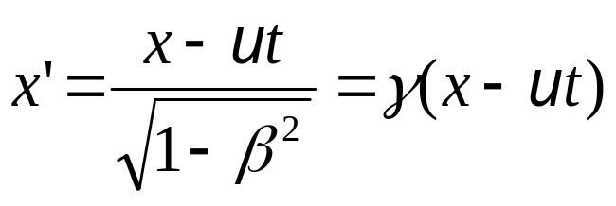



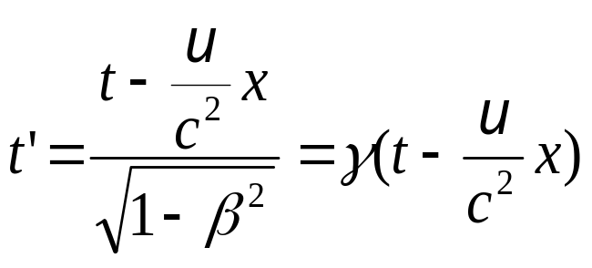
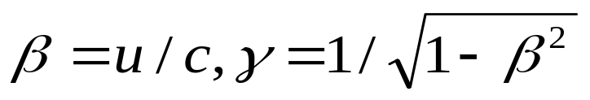
7－3 洛伦兹坐标变换和速度变换
一、洛伦兹坐标变换
设 时， OO'重合 ; 事件 P 的时空坐标如图所示 .
y
y′
• P (x, y, z,t)
O
x
x′
O′
z
z′
惯性系S' 沿xx' 轴以速度 相对惯性系S运动

Slide 11
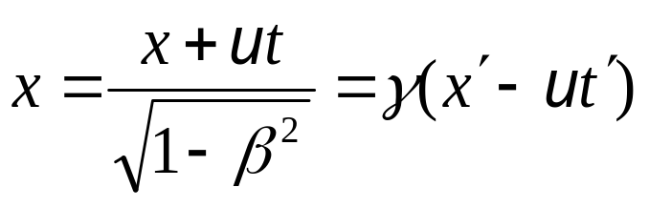




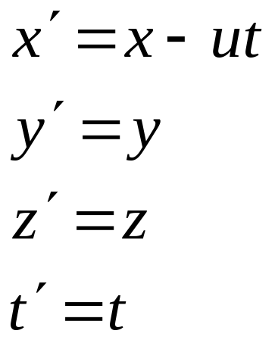
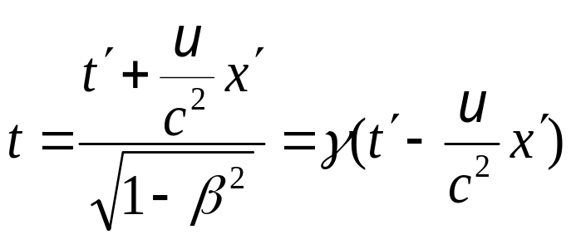

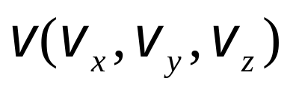
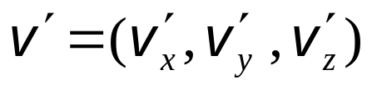
<<
逆变换
伽利略变换式
二、洛伦兹速度变换
惯性系S' 沿xx' 轴以速度 相对惯性系S运动.
设P点在S系速度为
在S′ 系为

Slide 12
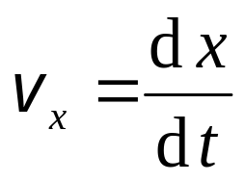
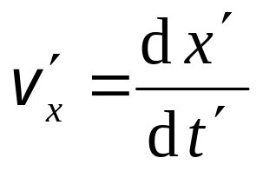
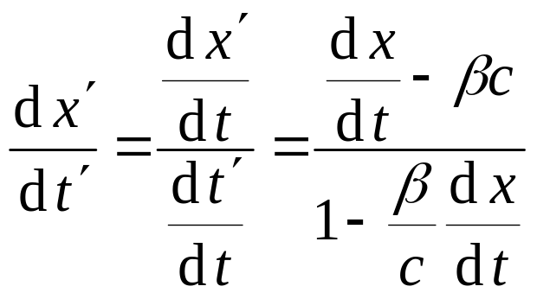
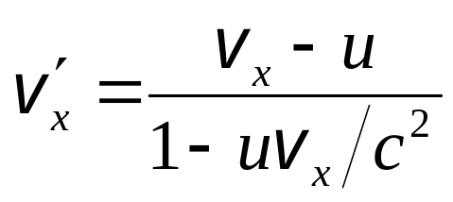
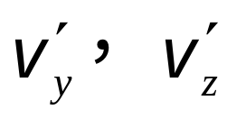
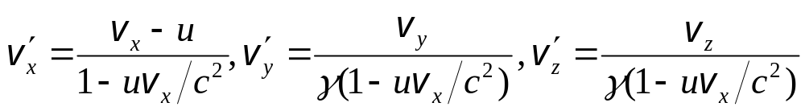
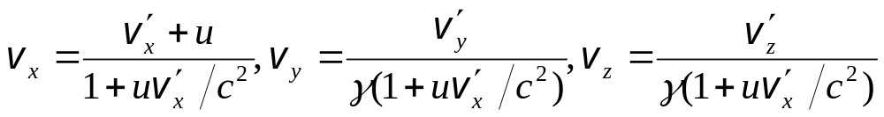
根据速度定义：
微分坐标正变换式,可得:
即
同理可得:
速度正变换式:
速度逆变换式:

Slide 13
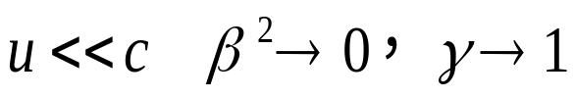
* 洛仑兹变换的意义
(1) 洛仑兹变换是不同惯性系中时空变换的普遍公式
洛仑兹变换 伽利略变换，满足对应原理
(2) 与“光速不变原理、真空中光速为极限速率”的实验事实相协调。
(3) 建立了新的时空观
*揭示出时间、空间彼此关联，并与物质、运动密不可
分，形成四维时空概念.
*不同惯性系中的观察者有各自不同的时空观念，不存
在对所有观察者都相同的绝对时间和绝对空间.

Slide 14



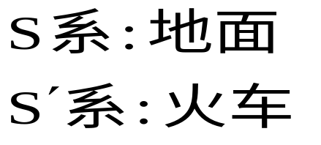
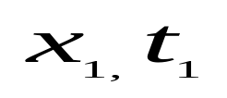



7－4 同时的相对性、长度收缩和时间延缓
一、同时的相对性
在牛顿力学中, 时间是绝对的, 对于不同惯性系, .
因此, 如果某两个事件在S’系是同时发生的, , 则
对任一惯性系S来说，这两个事件也必然是同时发生的，
, 但是从狭义相对论来看，在S’系同时发生的两个
事件在S系就不一定同时的了.这就是狭义相对论的同时的
相对性.
参见“爱因斯坦火车”模型.
事件1 信号到达车厢末端
事件2 信号到达车厢前端

Slide 15
爱因斯坦火车 模型
说明同时具有相对性，时间的量度是相对的 .

Slide 16
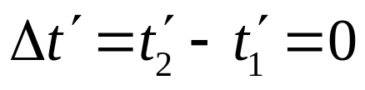
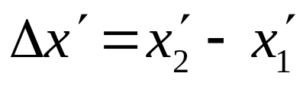
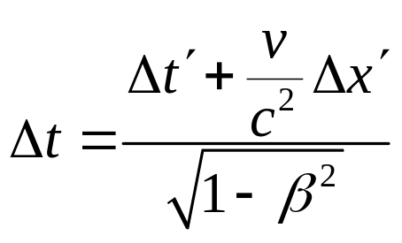




同时的相对性可以由洛伦兹变换式求得, S’系中两事件在
不同地点同时发生,即
则由前式可得:
可见:
所以
说明同时具有相对意义, 它与惯性系有关.
只有在S’系中同一地点（ ）同时（ ）发生的两
事件，S系才会认为这两件事也是同时发生的.
仿照上述办法，不难对相反的情形得出同样的结论.可见，不同的惯性系各有自己的“同时性”，并且所有的惯性系都是“平等”的. 这正是相对性原理所要求的.

Slide 17








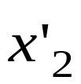

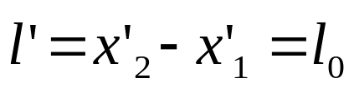


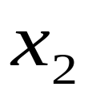




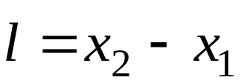
二、长度的收缩
在伽利略变换中, 两点之间的距离或物体的长度是不随惯性系而变的. 例如长为1米的尺子, 不论在运动的车厢里或者在车站上去测量它, 其长度都是1米. 那么在洛伦兹变换中, 情况又是怎样的呢？
如图, 一细棒静止于S’系中并沿ox’轴放置. S’系以速度相对于S系沿ox轴运动.
在 系中测量
固有长度
在 S 系中测量

Slide 18
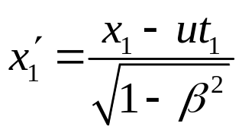
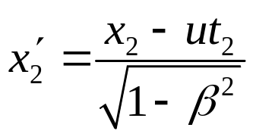
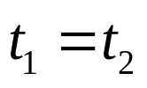
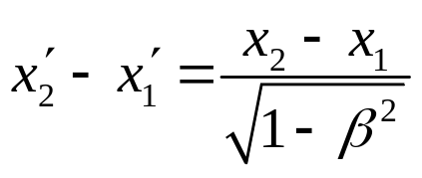
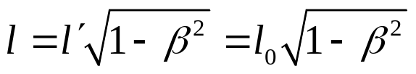
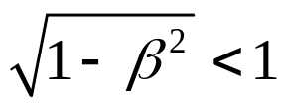



由洛伦兹变换, 可知:
式中
将两式相减, 得
即
由于
故
洛伦兹收缩 运动物体沿运动方向上长度收缩 .
说明
1.长度收缩是一种相对效应, 此结果反之亦然 .
2.当 时 .
3.固有长度最长.

Slide 19





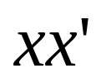






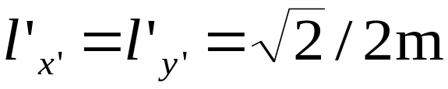





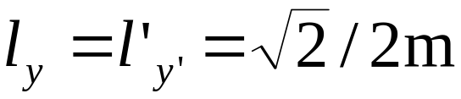
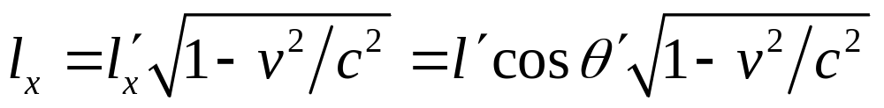
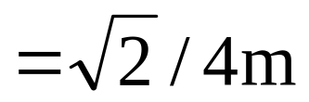
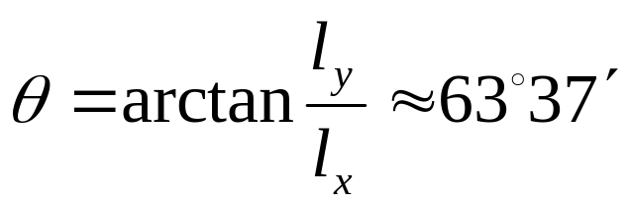
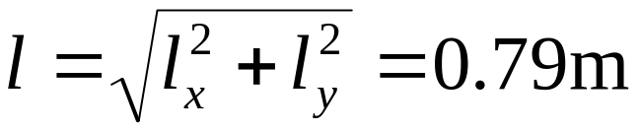
例 一长为 1 m 的棒, 相对于 系静止并与 轴夹 角, 系相对 S 系以 速度沿 方向运动. 问自 S 系的观察者来看，此棒的长度以及棒与 x 轴的夹角是多少？
解：在 系
在 S 系

Slide 20

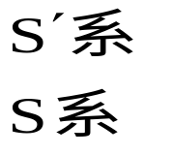



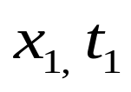
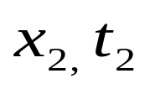

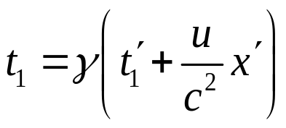



三、运动的时钟延缓(time dilation) —时间膨胀(钟慢)效应
在牛顿力学中, 时间是绝对的, 与参考系的选择无关,在狭义相对论中则不然. 现在我们由洛伦兹变换出发建立不同惯性系中同一物理过程的时间联系.
事件1
事件2
时间间隔
固有时
若S’系以速度u相对于S系沿xx’轴运动, 则:
于是
或

Slide 21



固有时 ：同一地点发生的两事件的时间间隔 .
固有时间最短
时间延缓 ：运动的钟走得慢 .
说明
1）时间延缓是一种相对效应 .
2）时间的流逝不是绝对的，运动将改变时间的进程.（例如新陈代谢、放射性的衰变、寿命等 . ）
3） 时, .

Slide 22





例 观测者甲和乙分别静止于两个惯性参照系S和S’中,甲测得在同一地点发生的两个事件间隔为4s, 而乙测得这两个事件的时间间隔为5s, 求S’相对于S 的运动速度.
解: 因两个事件在 S 系中同一地点发生, 则根据时钟变慢公式，有 , 在S系中（相对事件静止）的甲测得的是固有时 , 而在S’系中（相对事件运动）的乙测得的是运动时 .

Slide 23

四、时钟延缓效应与尺度收缩效应是相关的
时间的度量是相对的, 与所选择的惯性参考系有关, 时间与空间是相互关联的. 不存在孤立的时间, 也不存在孤立的空间.
这里我们关注一下μ介子.
μ介子
在大气层上部（∽10km）产生的，μ子以接近光速（v=0.998c）运动，静止μ子的平均寿命只有2.15×10-6s，进入大气层的μ子自发衰变为电子（或正电子）和中微子（或反中微子）.

Slide 24



用经典时空观分析, μ子不能到达地球, 在地球表面不能探测到.
按相对论时空观, μ子能够到达地球, 因而在地球表面能探测到μ子.
以地面为参考系
μ子寿命延长, 衰变前所走路程增加.
以μ子为参考系
运动距离收缩为
因此衰变前可以到达.

Slide 25
可见, 长度收缩效应和时钟延缓效应是相互关联的, 选择不同的参考系, 同一物理过程表现的效应不同.
综上所述
1) 狭义相对论指出的时间和空间的量度与参考系的选择有关.
2)时间和空间是互相联系的, 并与物质有着不可分割的联系. 不存在孤立的时间, 也不存在孤立的空间. 时间、空间和运动三者之间的紧密联系, 深刻地反映了相对论时空的本质.

Slide 26







7－5 相对论动力学基本方程
一、动量与速度的关系
质点
牛顿力学
质点系
相对论力学
当
说明牛顿定律在低速情况下适用.

Slide 27





二、相对论动力学基本方程
当
由基本方程可得系统的动量守恒定律
当
=常矢量
当
=常矢量

Slide 28




7－6 相对论的质量、动量和能量的关系∗
一、质量与能量的关系
• 经典力学
• 相对论力学
?

Slide 29



数学推导 考虑
相对论动能：
讨论：

Slide 30





Slide 31





运动时的能量
静止时的能量
定义：物体静能(rest energy)
物体总能量
质能关系(mass-energy relation)：反映质量与能量的不可分割性，任何物体系统，可以由质量或者能量来表征其数量
静止物体所含巨大能
量不引人注意，是因为没有能量向外流出
Notes:
静止物体所含的巨大能量不引人注意，是因为没有能量向外放出，好比一个从来不花钱的有钱人，没人说出她究竟有多少钱。

Slide 32


说明：
(1) 静能 表征物体静止时的总内能
分子间相互作用势能
分子运动动能
原子间结合在一起的化学能
原子核与电子结合在一起的电磁能
原子核内基本粒子间的结合能
(2) 质能关系统一了质量守恒定律和能量守恒定律
当质量发生Δm变化，能量也有相应变化ΔE
(3) 质能关系是人类打开核能宝库的钥匙。
ΔE = c²Δm
Notes:
总质量、总能量不变

Slide 33
结合能图的启示：
裂变：重核分裂为中等质量的核
聚变：轻核聚合为中等质量的核
质量亏损，释放结合能
应用：原子弹、氢弹、核电站 ……
Notes:
原子核中每个核子的平均结合能叫比结合能。比结合能越大，原子核结合越紧密; 也越稳定。中等质量元素平均结合能大

Slide 34









二、动量与能量的关系
消去 得
由
于是

Slide 35








讨论：1）当 时
2）当 时，例如光子
光子运动速度c, 由
动量：
光子静止质量
能量：
质量：

Slide 36

光子的动量为
光子的动量与光的波长成反比
光子的物质性：光子无静止质量、静止能量，但有运
动质量、动量以及动能。

Slide 37

7－7 广义相对论简介∗
广义相对论（General Relativity‎）：是爱因斯坦于1915年以几何语言建立而成的引力理论，统合了侠义相对论和牛顿的万有引力定律，将引力改描述成因时空中的物质与能量而弯曲的时空，以取代传统对于引力是一种力的看法。

Slide 38

一、广义相对论的等效原理和相对性原理
等效原理：引力质量和惯性质量是等同的.在处于均匀的恒定引力场影响下的惯性系，所发生的一切物理现象，可以和一个不受引力场影响的，但以恒定加速度运动的非惯性系内的物理现象完全相同 .
广义相对论的相对性原理：所有非惯性系和有引力场存在的惯性系对于描述物理现象都是等价的。

Slide 39


二、广义相对论效应
1、水星近日点进动
2、光线在引力场中的弯曲
3、光谱线的引力红移
行星绕恒星作公转的比较
同一个天体在引力透镜效
应下的四个成像

Slide 40


